Slide 1

ПРОЕКТИ И ЧЛЕНСТВО
СЛАВЧО ЛАЧИНОВ - АДГ Зона 4
РК Банско - Разлог
Президент 2013-2014 г.
Секретар 2011-2012 г.

Slide 2
Защо хората се присъединяват към Ротари?
Две основни причини, поради които хората се присъединяват към Ротари са:
да бъдеш полезен на обществото;
да създадеш трайни приятелства.
Успешният проект може да направи и двете!
Notes:
Като работят заедно, членовете на Ротари и обществото развиват трайни приятелства, а клубовете правят реална промяна в света.

Slide 3
Какво е успешен проект?

Slide 4
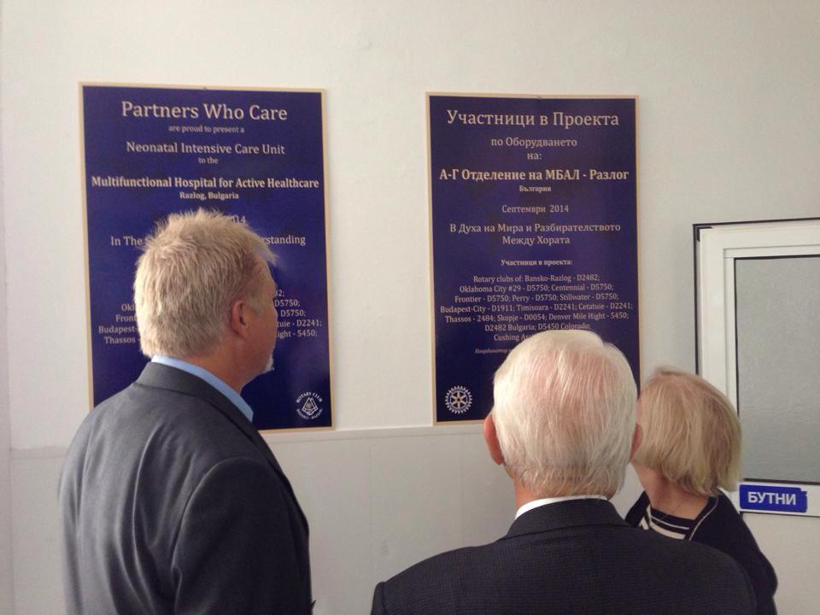
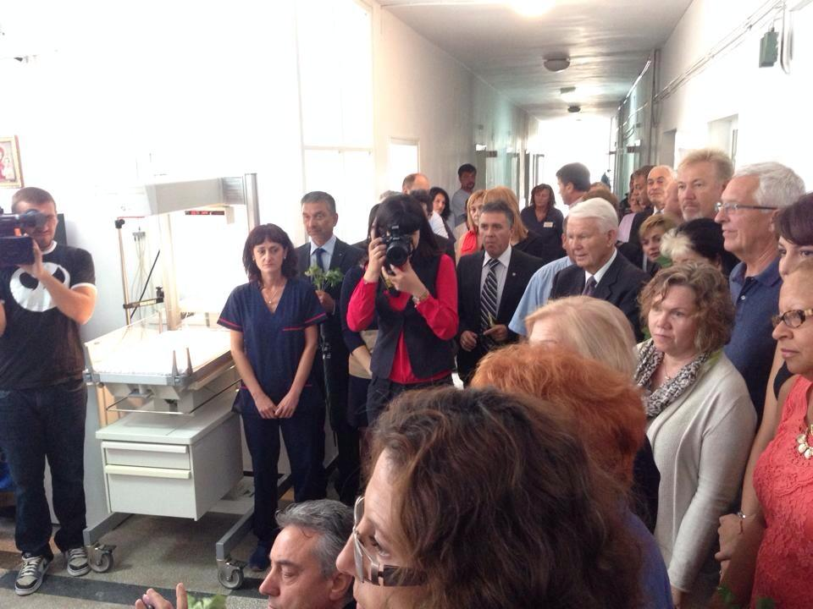
Какво е успешен проект?
Реализиран проект, който е постигнал целите си:
    Създал е положителна промяна в обществото
    Полезен е за много хора в общността
    Ангажирал и сплотил всички членове на клуба
    Популяризирал е ролята на Ротари за света
Notes:
Реализирането на проект е предизвикателство за всеки клуб.

Slide 5
Нашите проекти – нашият клуб в действие!

Slide 6
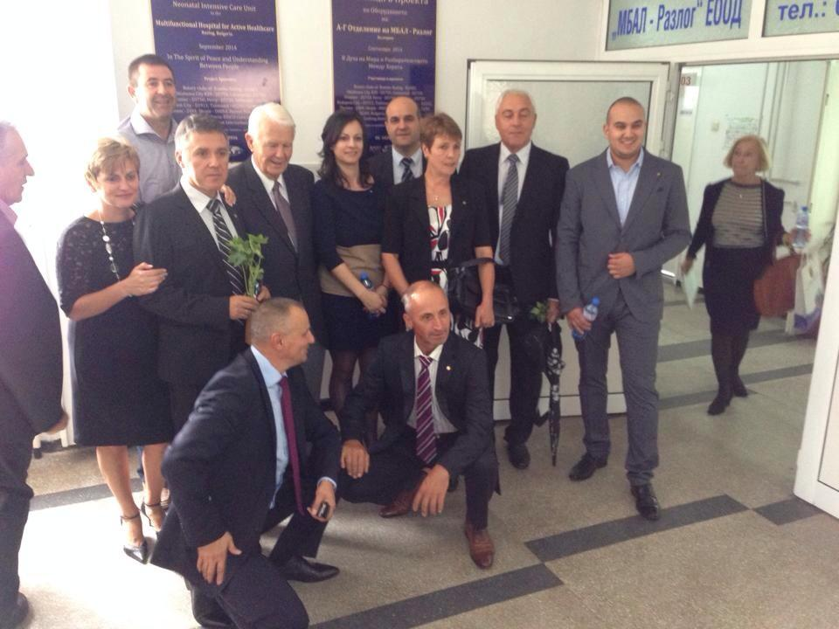
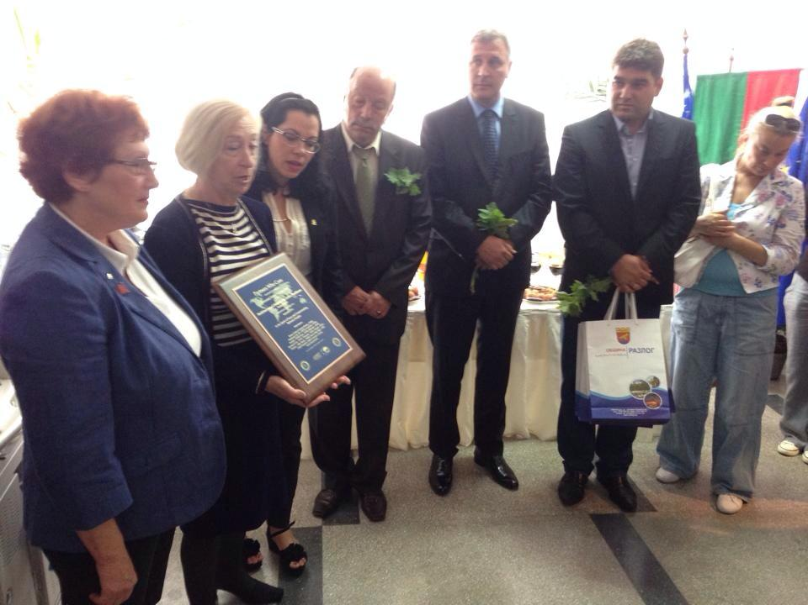
Реализиране на проекти
Реализирането на проекти е предизвикателство за всеки клуб.
Членовете на клуба се:
Мотивират
Ангажират
Реализират своите възможности
Удовлетворяват своите потребности в служба на обществото

Slide 7
Работещият клуб задържа и привлича нови членове!

Slide 8
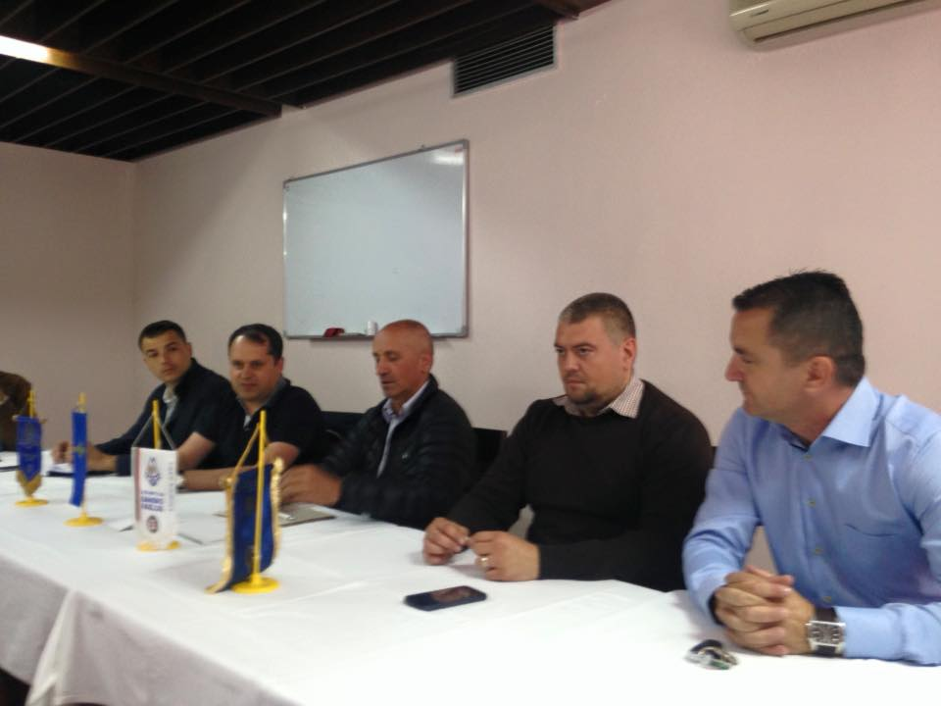
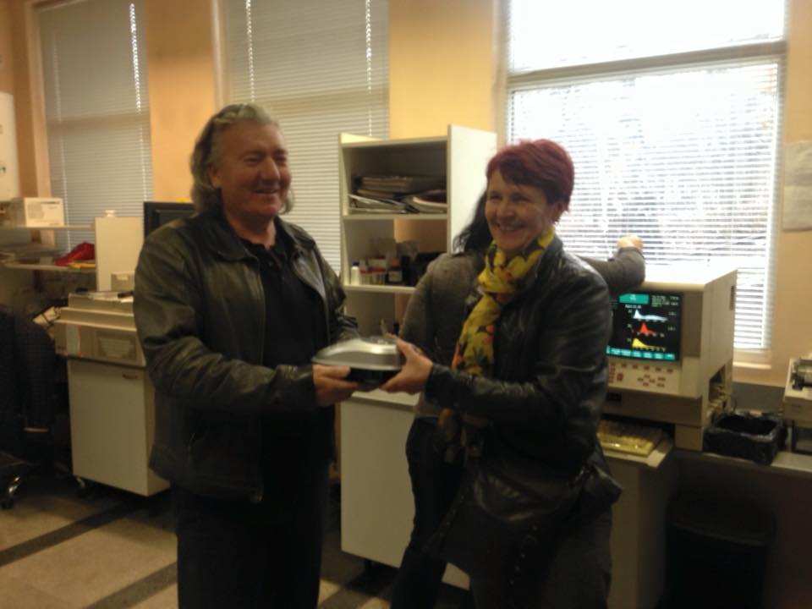
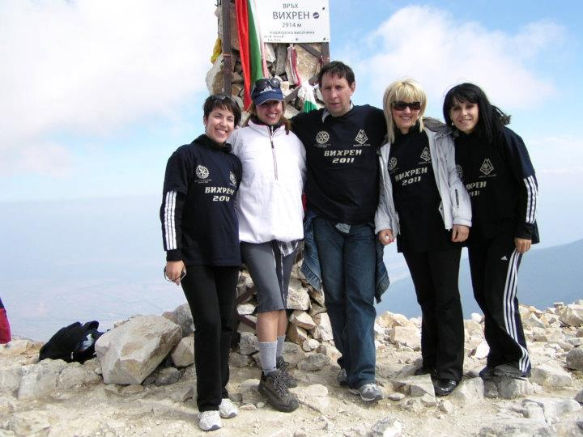
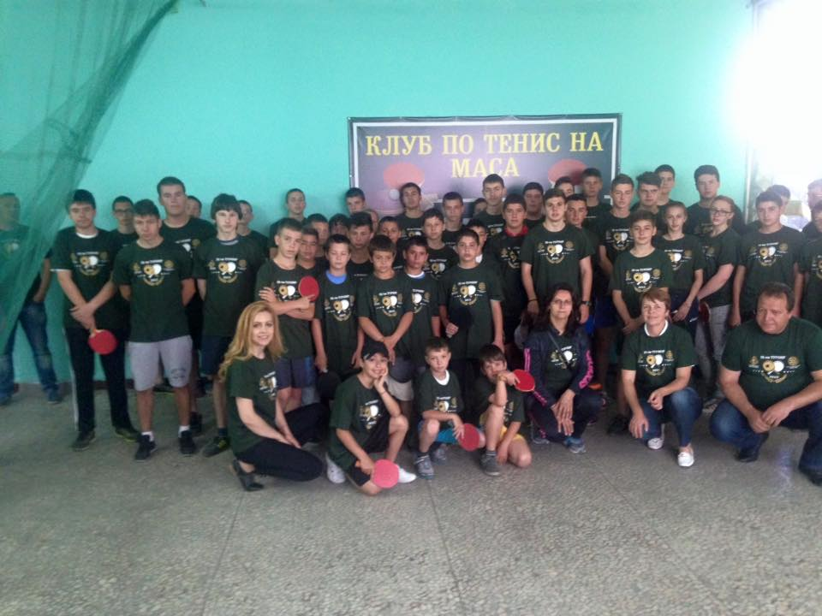
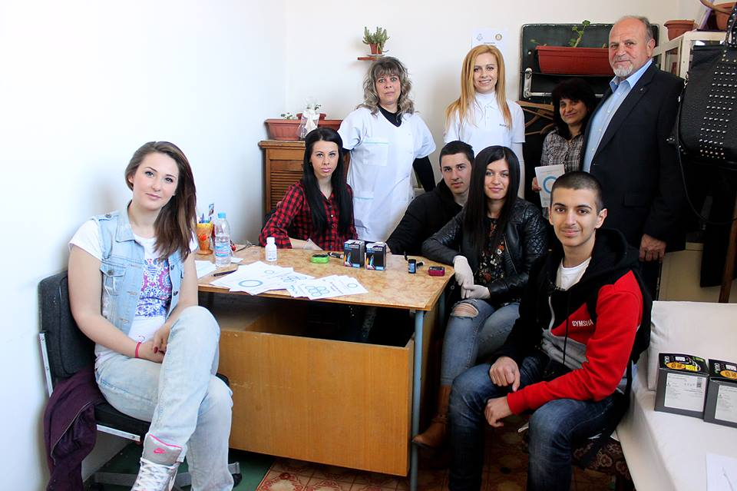
Членове на клуба
Членовете на клуба са представители на различни професии и култури в една общност. Отделяйки от свободното си време те:
Чувстват се добре сред приятели
Работят
Даряват, правят добро
Удовлетворени са
Гордеят се с приноса си към обществото
p

Slide 9
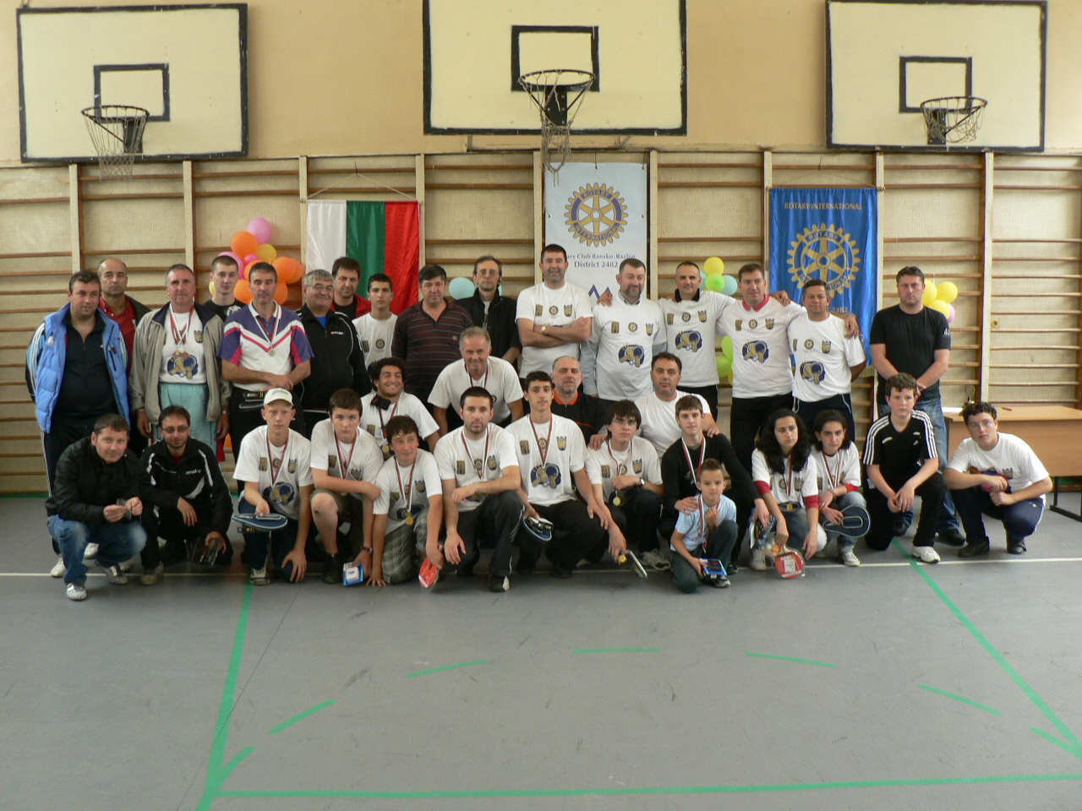
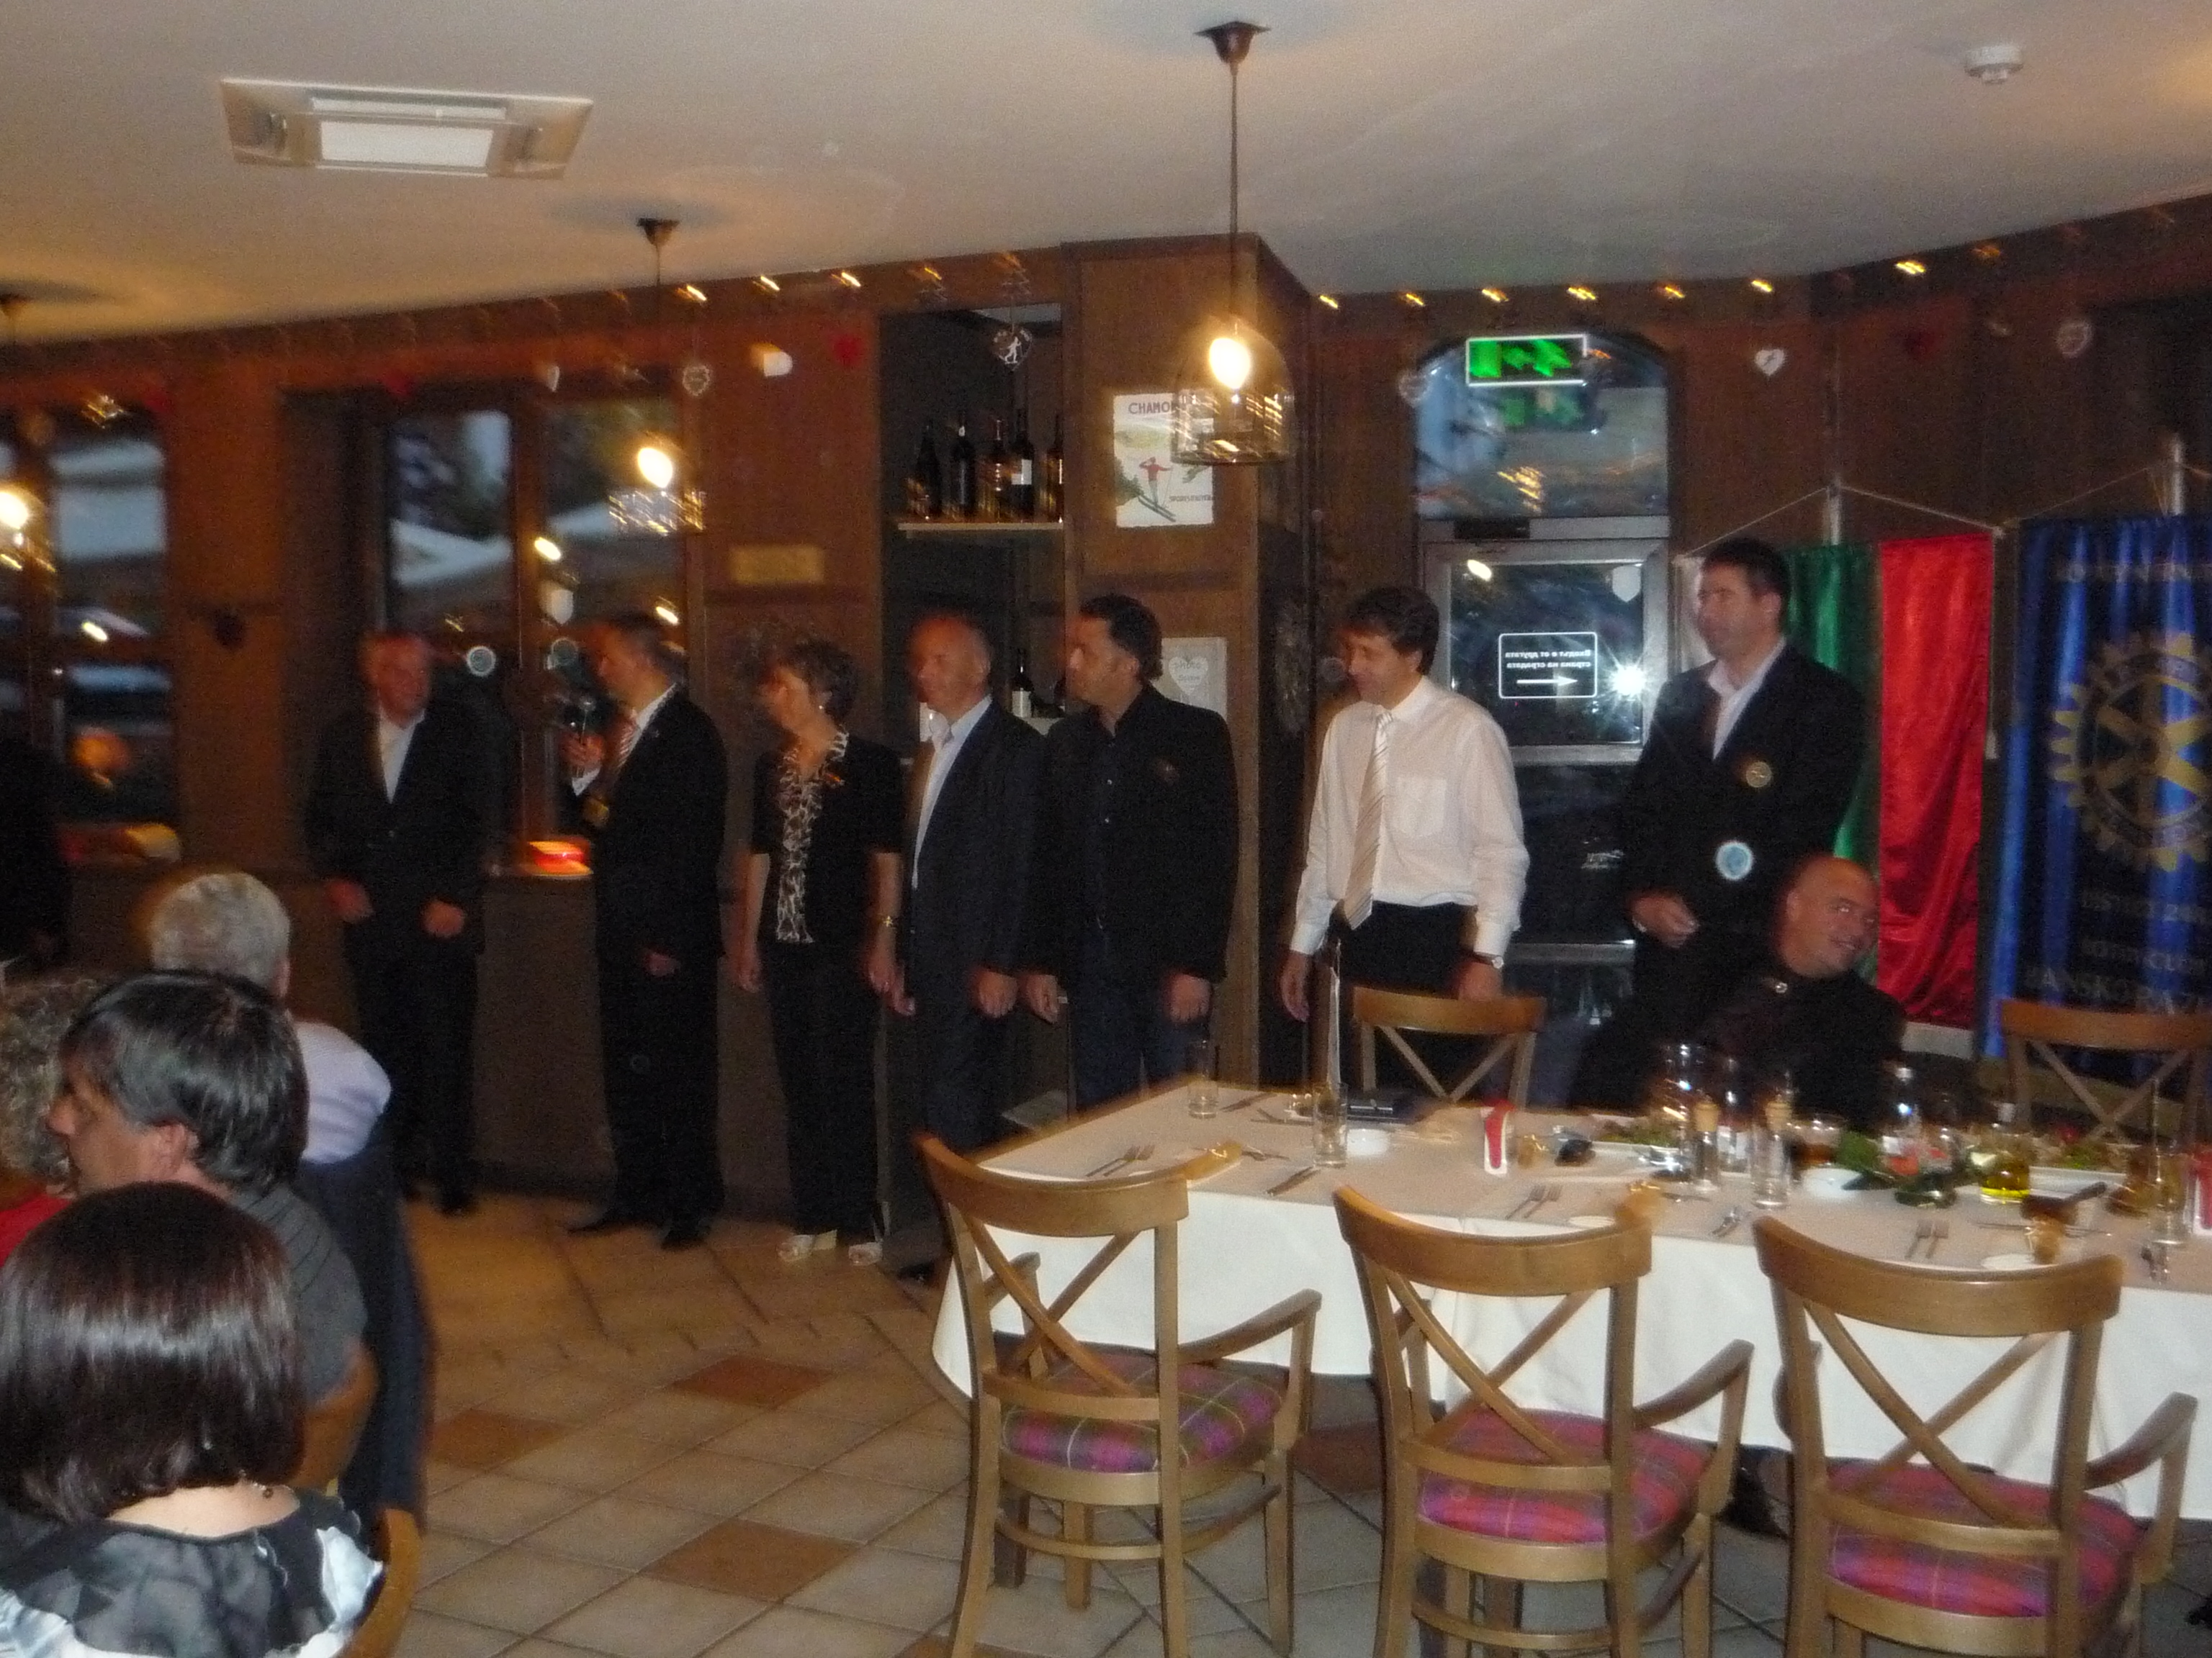
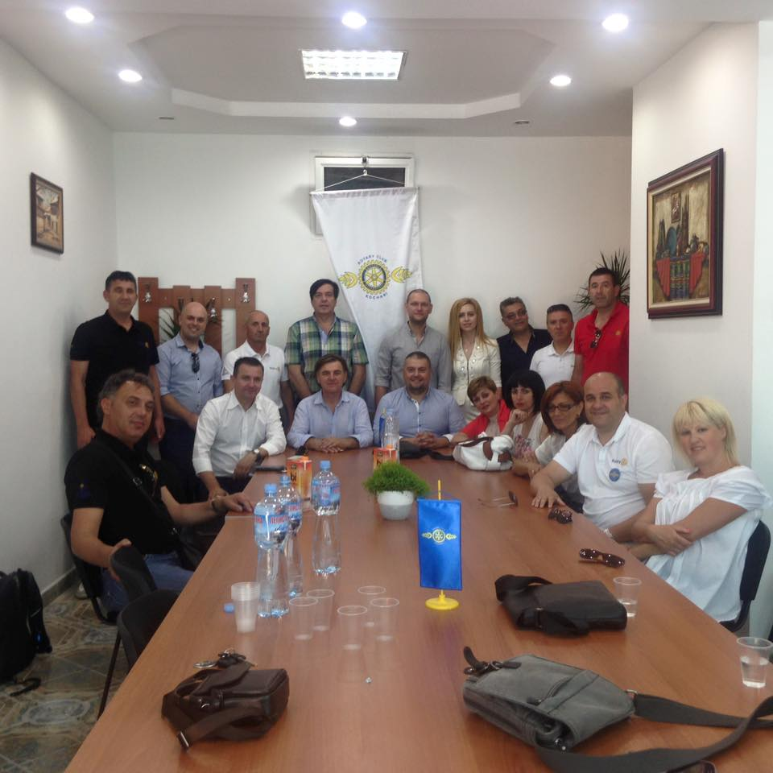
Привличане на нови членове
Реализираните проекти създават обществен имидж, привличащ нови членове:
Утвърждава се значимостта на Ротари
Привличат се млади професионалисти с различни професии
Осигуряват се интересни и предизвикателни задачи

Slide 10

Значими проекти на РК Банско-Разлог

Slide 11
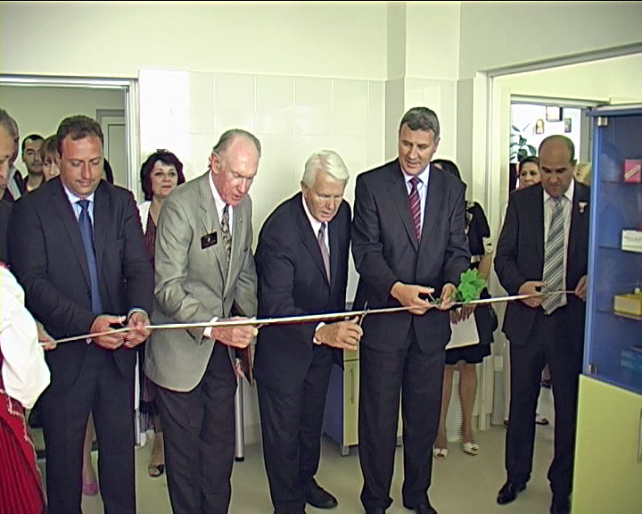
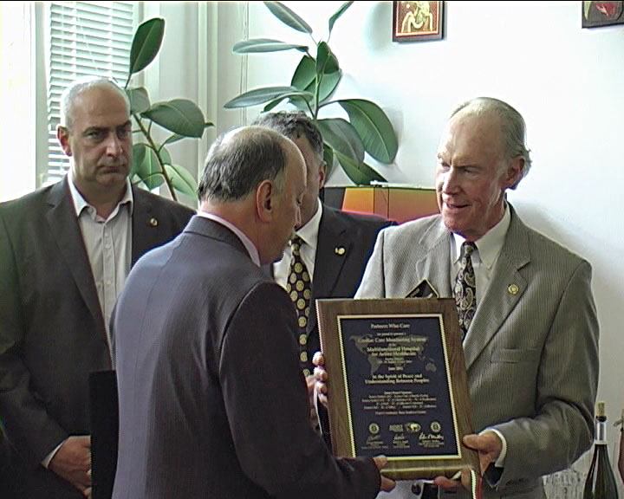
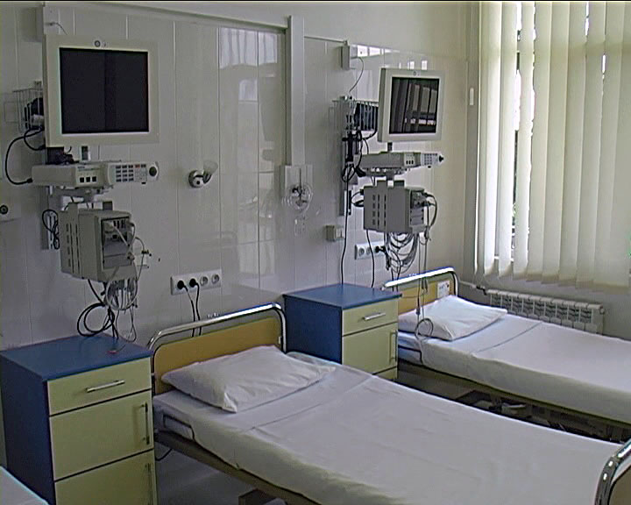
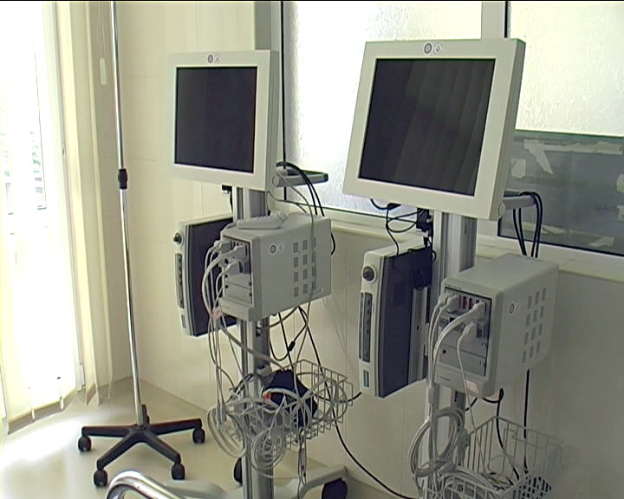
Проект 2012 г. в МБАЛ - Разлог
След успешно завършения Проект на
РК Банско - Разлог, който снабди интензивния сектор на вътрешното отделение в МБАЛ Разлог с най - съвременно мецинско оборудване през 2012г, РК Банско – Разлог беше определен за клуб №1 в Дистрикт 2482 България.

Slide 12
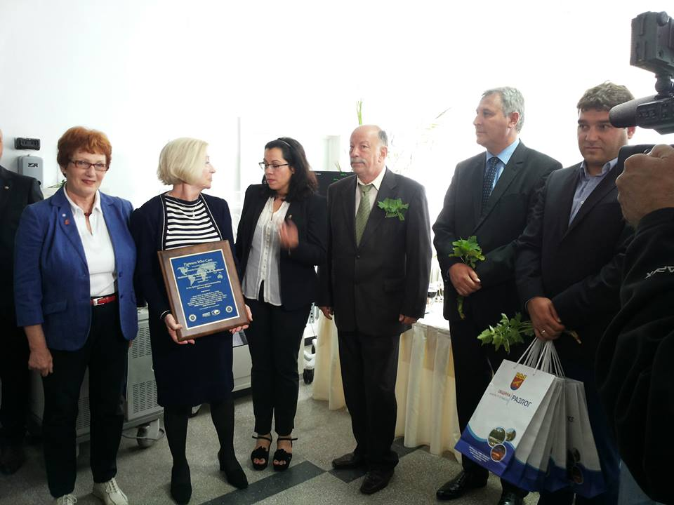
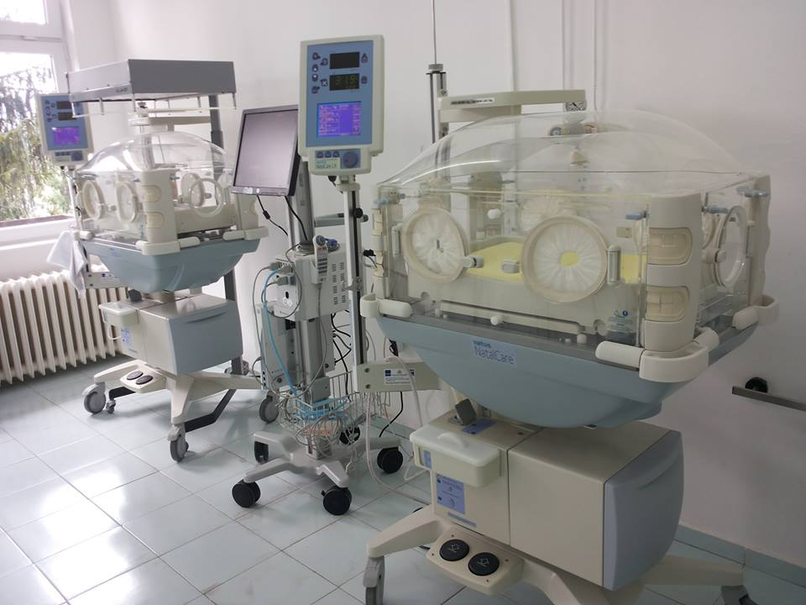
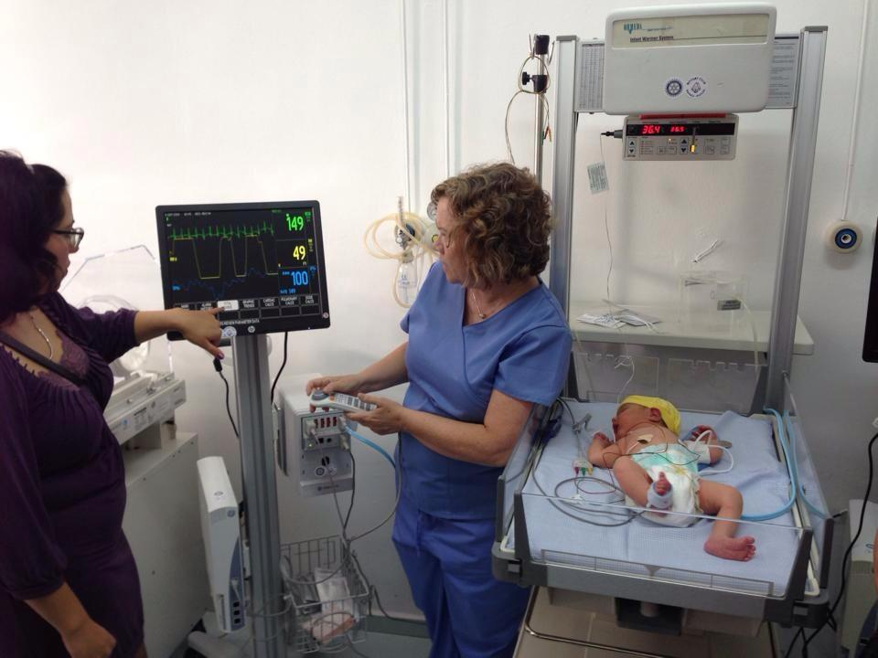
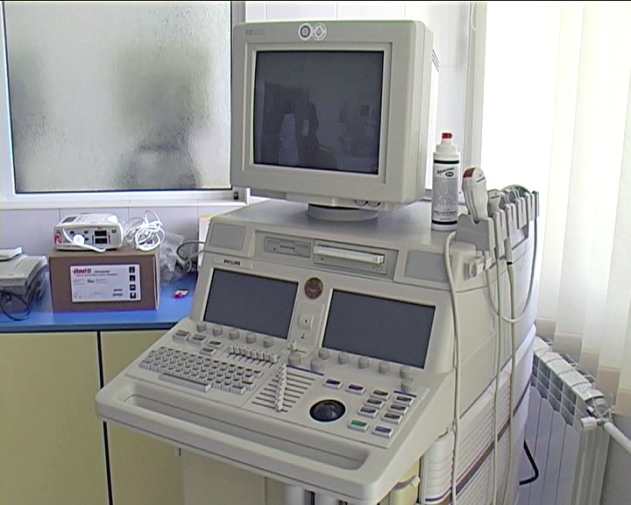
Проект 2014 г.
РК Банско Разлог изпълни още един медицински Проект, който спомога за навременна грижа за бъдещи майки и новородените в Общините – Банско, Разлог, Белица и Якоруда. Отделението в МБАЛ Разлог разполога с нови монитори за едновременно наблюдение на жизнените показатели на майки и новородено, фетални монитори, централна компютърна система, кувьози, лампи за новородено, ултразвуков апарат, родилна маса и консумативи.
Проектът е съвместно финансиран с 11 клуба от САЩ, Унгария, Румания, Гърция, Македония, и Общините Банско и Разлог.

Slide 13
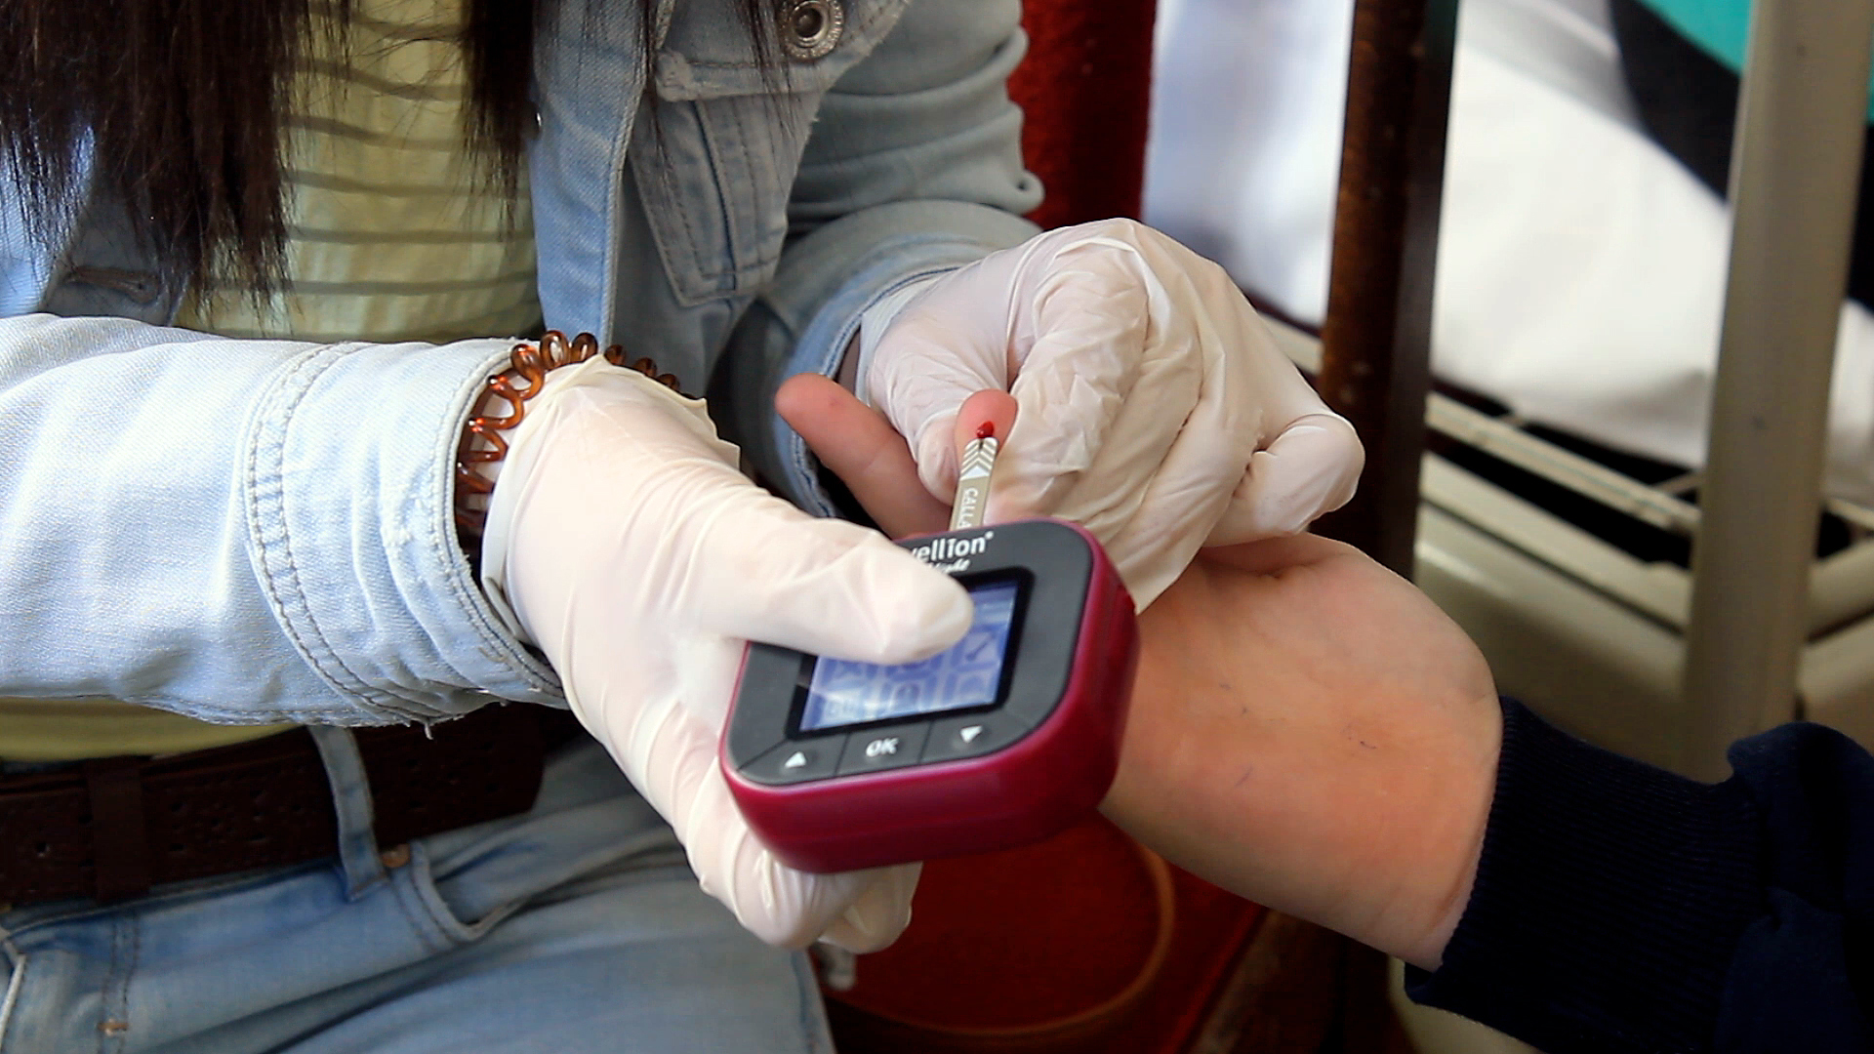
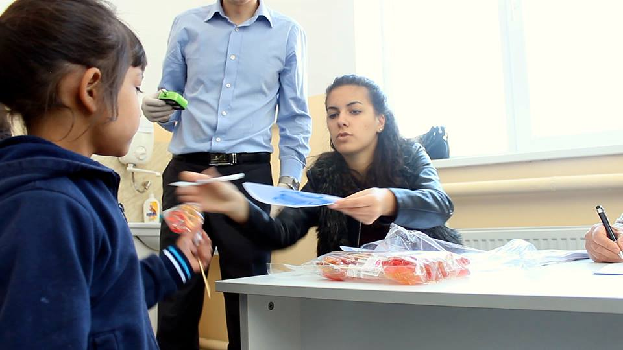
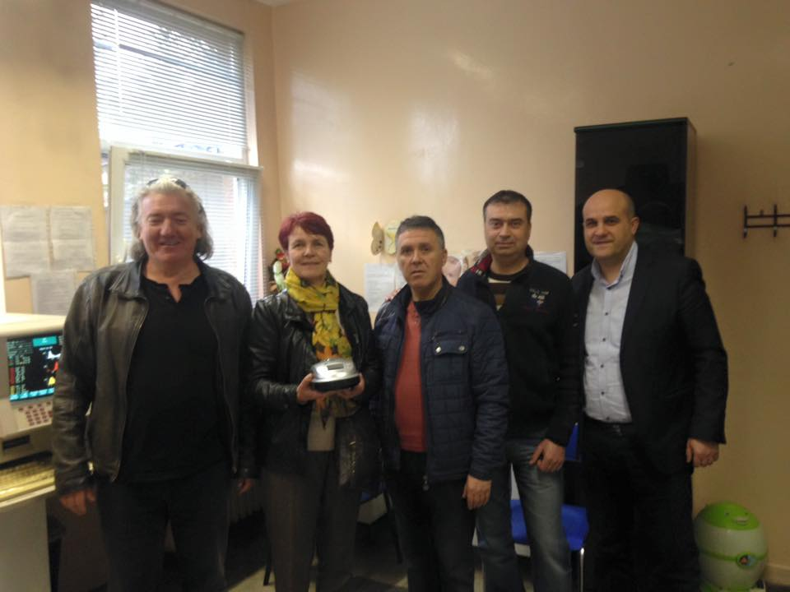
Проект за превенция на диабета
Кампанията има за цел да повиши информацията за диабета и да насърчи подрастващите за здравословен начин на хранене и навици за физическа активност и спорт.

Slide 14
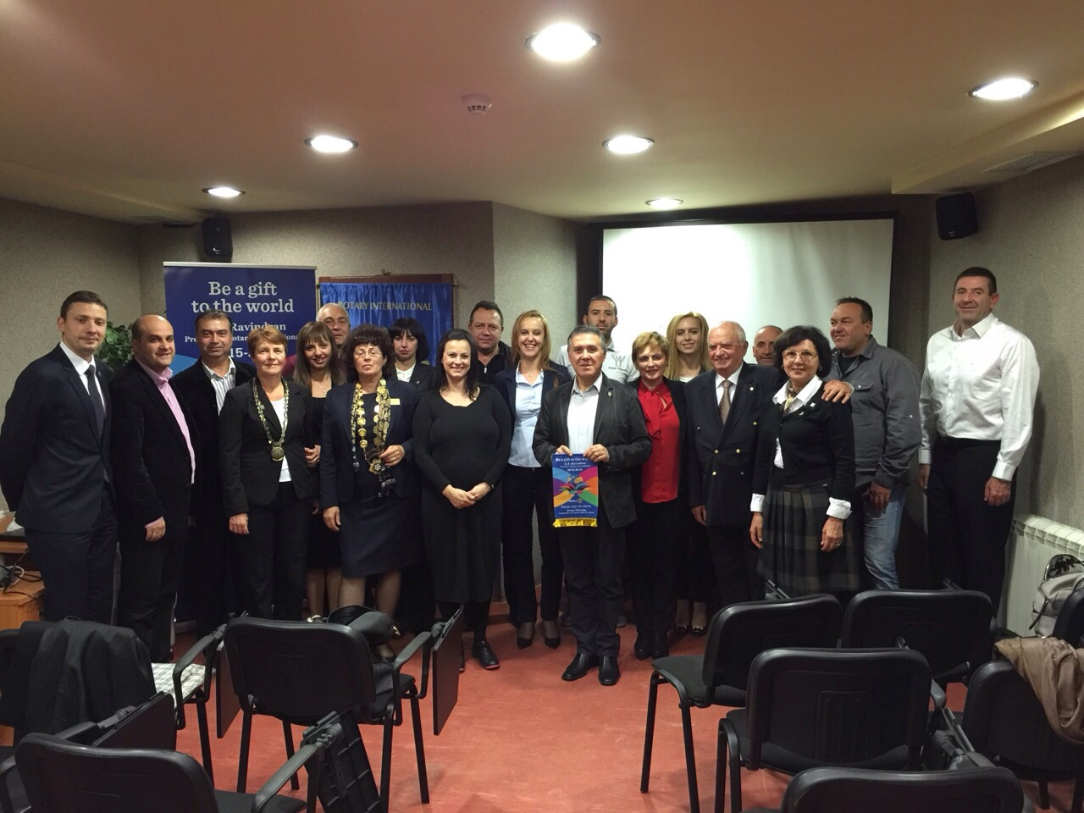
ИЗВОДИ
След успешно реализираните проекти, в нашия клуб се присъединиха осем нови членове, от които пет са под 40 годин. В Ротари те:
намират приятели-съмишленици
намират възможности
намират предизвикателства, изпълнени със смисъл

Slide 15
Осъществените проекти придобиват значимост за запазване и привличане на нови членове.

Slide 16


